Slide 1
Perusvälineviritys
Antti Tekoniemi
Kuortane 25.4.2025

Slide 2
Välineistä yleisesti
Nuolet – tekevät lopullisen tuloksen
  Olennaisen tärkeää, että nuolet ovat oikean jäykkyiset (spine) ja toimivat jousen kanssa yhteen
  Laadun merkitys kasvaa ammuntatekniikan kehittyessä
Plungeri – viimeinen kosketuspiste nuoleen
  Ehdottoman tärkeää hankkia laadukas plungeri → viimeinen kosketuspiste nuoleen
  Tarkoittaa: Beiter (suositeltu), Wifler
  Hyvä edullinen vaihtoehto: Shibya DX
Hylly
  Tärkeää että pysyy paikallaan tukevasti
  Suositeltu malli tähtäinjousessa Shibya Ultima
    Säädettävä ja langat vaihdettavissa, lähes ikuinen
Jänne
  Nykymateriaalit laadukkaita, joten ei isoa merkitystä
  Suositus: Jännelanka BCY 8125, punoslanka BCY Halo
Kahva
  Tärkeää, että sopii omaan käteen. Nykyään paljon vaihtoehtoja vakiokahvojen lisäksi saatavilla esim. rCore, Jager, Novaery
Sormiläppä
  Tärkeää, että oikean kokoinen ja istuu hyvin käteen ja ammuntatekniikkaan. Paljon hyviä vaihtoehtoja:
  Black Mamba Venom II, Axcel Contour Pro, AAE KSL, Fairweather, Fivics Saker 2, Win & Win Wiawis EZ
Tähtäin
  Laadukkaassa tähtäimessä säädöt pysyy paikallaan ja ruuvit kiinni, panosta laatuun
  Tarkoittaa käytännössä: Shibya, Axcel
Runko
  Keskihintatason rungoissa ominaisuudet jo hyvät. Olennaista, että löytyy sivusuunnan lukittavat säätöpultit
Lavat
  Tärkeintä että suorat, varsinkin alkuun merkitys ei kovin suuri ja lähes kaikilla lavoilla nuolet saadaan lentämään vähintäänkin kohtuullisen hyvin
Stabilisaattorit
  Ei isoa merkitystä, eri stabien osalta värähtelytaajuus tosin vaihtelee

Slide 3
Sisältö
Esityksen sisältämät kuvat ja suuri osa sisällöstä perustuu Coach Kimin materiaaleihin jousen perusvirityksestä
Tavoitteena ymmärtää ja oppia seuraavat asiat
  Perusviritys
    Linjaus – jousen säätäminen suoraksi
    Tilleri
    Jänneväli
    Nuolihylly
    Plungerin säätäminen
    Nokinpaikka
    Nuolen valinta
    Jousiammunnan paradoksi
    Nuolen perusviritys
    Perusvirityksen yhteenveto
  Hienoviritys
    Viritykseen vaikuttavia muuttujia
    Jäykän plungerin testi
    Kävelytesti
    Niputustestit
    Nuolten rakentaminen ja nuolikartat
    Hieno virityksen yhteenveto

Slide 4
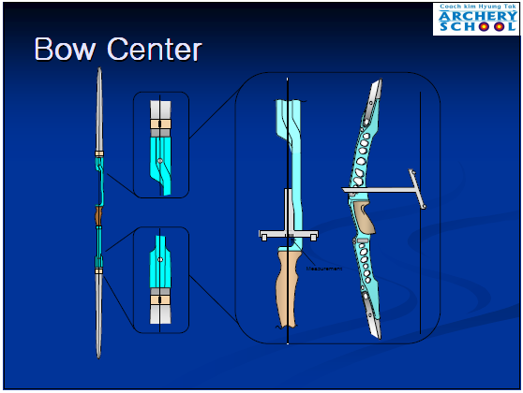
JOUSEN LINJAAMINEN
Jousen virittämisessä ensimmäinen tehtävä ja kaiken jatkovirittämisen peruslähtökohta
  Linjataan jänne kulkemaan keskeltä lapoja ja runkoa ja stabinkin pitäisi jäädä vielä samalle linjalle
      Käytetään apuna linjauspaloja tai alumiinirunkojen kanssa lasertyökalua
  Linjattu jousi lyö laukaisussa suoraan taulua kohti!

Slide 5
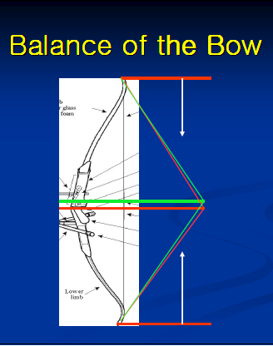
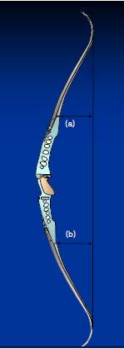
TILLERI
Tasapainotetaan lavat lyömään samaan tahtiin
Normaali tilleri on noin 2-5mm
  Alhaalla pienempi kuin ylhäällä
Lapojen kärkien pitäisi saavuttaa yhtä aikaa ääriasento lyönnissä
  Mikäli ei kohdallaan jää jänne liikkumaan ylä-alasuunnassa laukaisun jälkeen

Slide 6
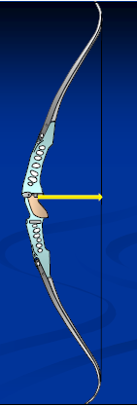
JÄNNEVÄLI
Jänneväli
  Mitataan joko keskeltä plungeria tai kahvan pohjasta
  Oletusarvot manuaaleissa
    Oletusarvoista ei ole syytä poiketa
    Hyvä lähtökohta, että lavan jänneurasta n. 2cm näkyvissä
Jännevälin merkitys liittyy nokin irtoamispisteeseen jänteestä. Sormilaukaisusta johtuen jänne lähtee liikkumaan aaltoillen vasemmalta oikealle, irrotus tulisi tapahtua keskellä aaltoa.
Paras jänneväli pystytään testaamaan ampumalla niputustesti
  Usein löytyy sekä ala- että ylärajalta hyvin niputtava kohta

Slide 7
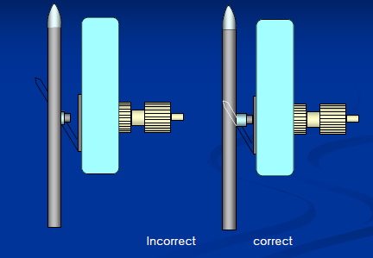
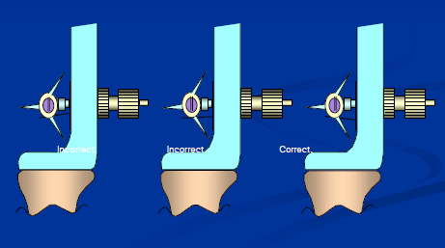
NUOLIHYLLY
Asennus
  Plungeri osuu keskelle nuolta takaa päin katsottuna
  Hyllynlanka osoittaa hieman yläviistoon
    Ei taiteta kärkeä
  Hyllynlanka nuolen tasalle (ulonema)

Slide 8
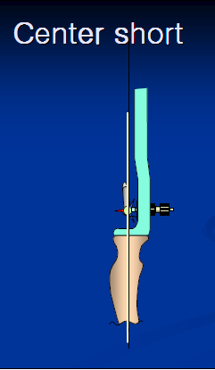
PLUNGERIN SÄÄTÄMINEN
Plungerin ulkonema - Haritus
  Plungerilla säädetään nuoli siten, että oikea kätisellä nuolen kärjestä näkyy 1/4 - 1/2 jänteen vasemmalla puolella
Plungerin paine (Jäykkyys)
  Asetetaan lähtökohtaisesti medium jousella noin puoleen väliin
    Mikäli nuolen jäykkyys on oikea niin tämä on melko lähellä
  Sulattoman nuolen testin pohjalta säädetään painetta tarpeen mukaan
  Huom: Plungerilla ei voida säätää nuolen jäykkyyttä – plungeri on hienoviritysväline

Slide 9

NOKINPAIKKA
Ensimmäinen asia säädettäväksi, kun jousi säädetty suoraksi ja aloitetaan ammunta
Säädetään ampumalla sulallisia ja sulattomia nuolia → Tulee saada samaan nippuun 30m matkalta (Juniorit 18m)
Säätäminen käsitellään nuolen perusviritysosiossa
Oikea nokinpaikka vaihtelee paljon riippuen ammuntatekniikasta → henkilökohtainen
Huom. Nokinpaikka tulee tehdä langasta. Testaamisessa voi olla teipistä
X
X
X

Slide 10
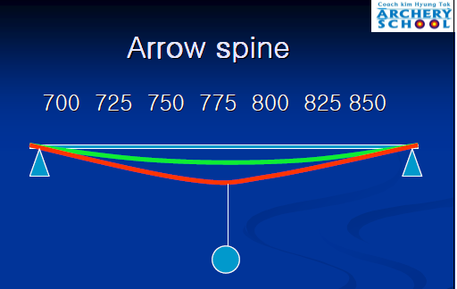
Nuolen valinta
  Nuolen valinnassa valitaan käytännössä nuolen jäykkyys eli ”Spine”, joka vaikuttaa oleellisesti nuolen käyttäytymiseen lennossa. Muut komponentit ovat nuolen pituus ja kärkipaino.
  Lähtökohtaisesti mikäli ei ole tiedossa oikeaa spinea tehdään ensimmäinen valinta valmistajan manuaalista esim.
    https://eastonarchery.com/targetshaftselector/
    Henkilökohtaisia eroja on ja tämän vuoksi manuaali on siis lähtökohta, oikea jäykkyys selviää ampumalla ja testaamalla
  Oikea nuolen jäykkyys riippuu vetopituudesta, vetopaunoista, nuolen pituudesta sekä kärkipainosta
  Jousen ja nuolen yhdistelmän saa viritettyä toimimaan ainoastaan silloin kuin nuolen jäykkyys on oikea jousen voimaan nähden
  Koko viritysprosessi perustuu anteeksi antavimman nuolen jäykkyyden löytämiseen jousen voimaan nähden niputustestien kautta

Slide 11
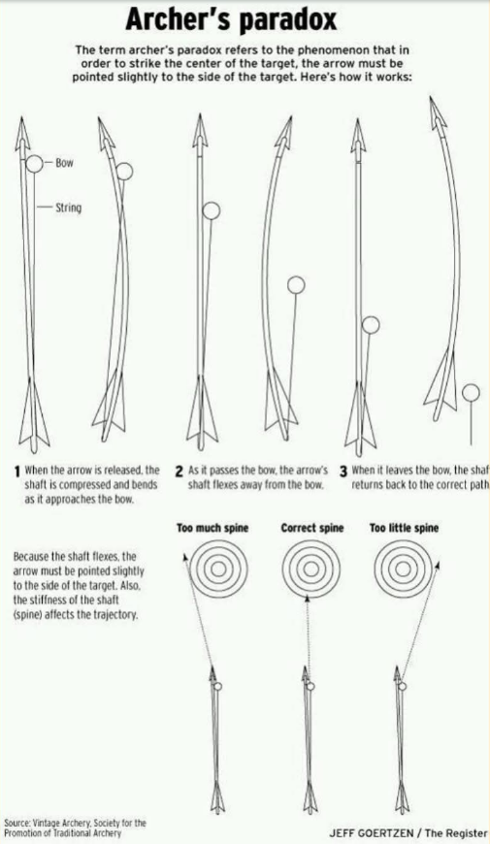
JOUSIAMMUNNAN PARADOKSI
Jousiammunnan paradoksi on tärkeää ymmärtää, se vaikuttaa nuolen käyttäytymiseen ja kaikkeen virittämiseen
Sormilaukaisusta johtuen nuoli taipuu lähdössä jousen runkoa vasten. Taipuminen aiheuttaa vastavoiman ja ennen jousen ohittamista nuolen tulisi ehtiä tehdä täysi taipumissykli siten, että perä ohittaa rungon puhtaasti
Nuolen oikealla jäykkyydellä ”spinellä” suhteessa jouseen on tässä valtava merkitys. Koska nuoli lentää koko matkan taipuillen, määrittää oikea nuolen jäykkyys siis nuolen lentoradan.
Muutama havainnollistava video nuolen lähdöstä
https://www.youtube.com/watch?v=f1yjcKzIT9c
https://www.youtube.com/watch?v=JbtqLM9kZVs
https://www.youtube.com/watch?v=T2tGHhxknyg

Slide 12
NUOLEN PERUSVIRITYS- ammunta 30m
Nokinpaikan säätö
- Tehdään aina ensimmäiseksi
Vasen yläkuva
NP alhaalla
  Nosta nokinpaikkaa
Oikea yläkuva
NP ylhäällä
  Laske nokinpaikkaa
Nuolen jäykkyys
- Vasen alakuva
Notkea nuoli
  Lyhennä nuolta
  vähennä paunoja
  kevennä kärkipainoa
  (Lisää PL jäykkyyttä)
Oikea alakuva
Jäykkä nuoli
  Lisää paunoja
  Lisää kärkipainoa
  (Löysää PL painetta)
X
X
X
X
Tavoite
X
X
X
X
X
X
X
X
X
X
X

Slide 13
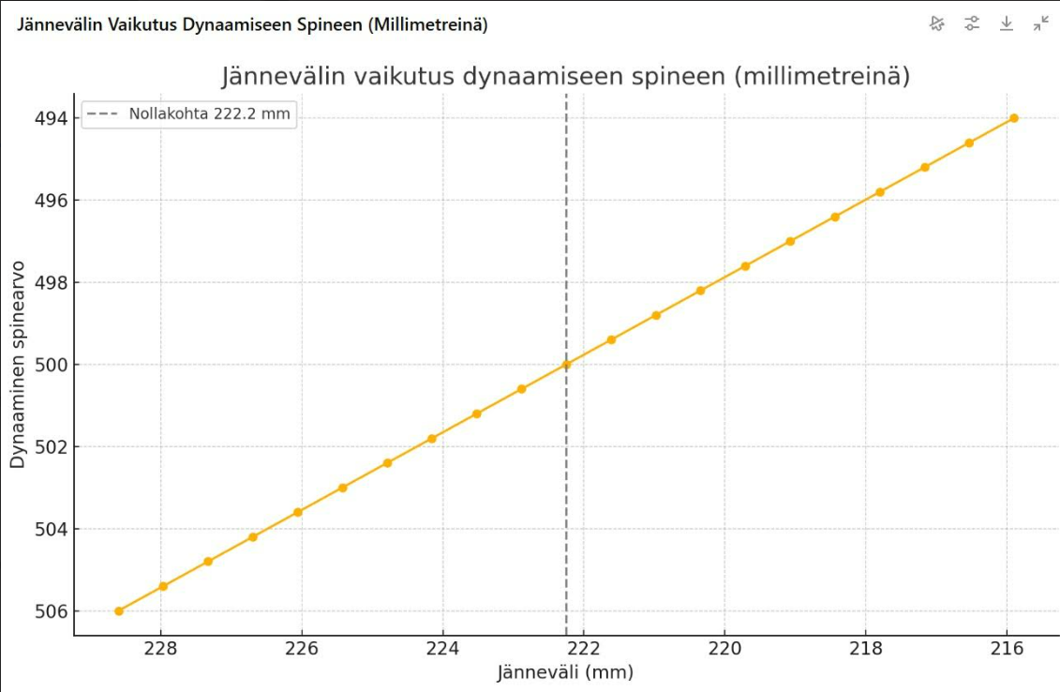
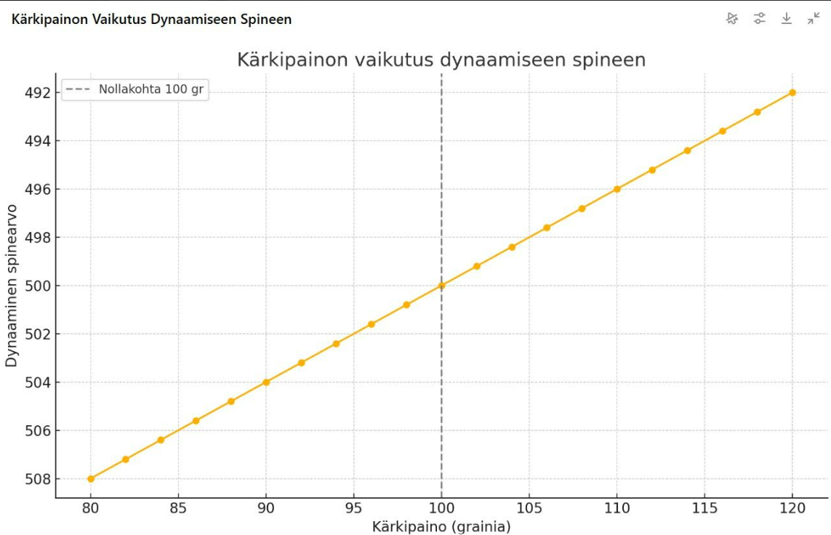
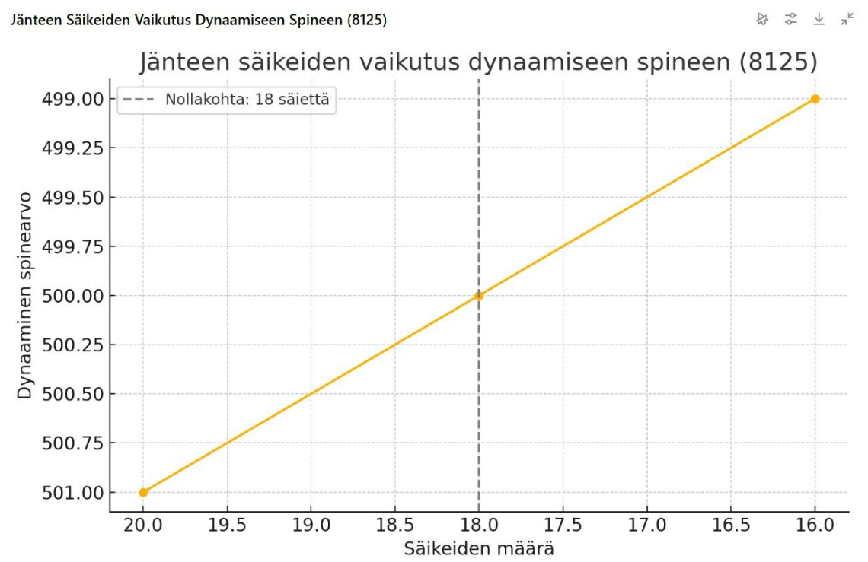
Eri komponenttien vaikutus viritykseen
@ Miika Aulio
Yleisesti ottaen dynaamiseen spine arvoon voidaan vaikuttaa kärkipainolla, jännevälillä ja jänteen vahvuudella (säikeiden määrällä). Vaikutuksella ei kuitenkaan pystytä korjaamaan nuolen jäykkyyttä kaliiberien välillä ainoastaan tekemään hienosäätöä.

Slide 14
PERUSVIRITYKSEN YHTEENVETO
Kun sulattomat ja sulalliset nuolet menevät suurin piirtein samaan nippuun on perusviritys valmis – nuoli lentää pääpiirteiltään puhtaasti
  Tämä siis riittää valtaosalle ampujista täysin ja mahdollistaa ammuntatekniikassa kehityksen näkymisen taululla
Perussäätöjen ylöskirjaaminen muistiinpanoihin – tärkeää pistää ylös
  Nokinpaikka (huom. yläpaikka merkitsee – nuoli lähtee siitä)
  Jänneväli
  Tilleri
  (Plungerin jousen paine)

Slide 15
HIENO VIRITYS
EDISTYNEEMMILLE AMPUJILLE
Yleisiä testejä ja kokemuksia sekä oppeja virittämisestä

Slide 16
VIRITYKSEEN VAIKUTTAVIA MUUTTUJIA
SORMILÄPPÄ
NOKINPAIKKA
Yksi oleellinen osa viritystä edistyneillä ampujilla
  Jänteen taakse jäävä läppänahan massa on osumaan vaikuttava tekijä
  Tulee esiin silloin kun vaihdetaan läppää tai uusitaan sormiläpän nahat
Mitä vähemmän jänteen taakse jää massaa sitä puhtaampi laukaus
  Läpän nahat tulee leikata ampujalle sopiviksi – ylimääräinen pois
  Huomiona kuitenkin, että sormiläpän on täytettävä sen ensisijainen tehtävä eli sormien suojaaminen
Jänteen paksuus
  Jänteen paksuudella on merkitystä – Nokin tulee irrota jänteestä, jos kahdella sormella napauttaa terävästi jänteeseen
  Säätäminen tapahtuu nokin valinnalla, jänteen säikeiden määrällä ja keskipunoksen paksuudella
Tiukkuus
  Beiterin nokeilla nokinpaikan tulee olla pystysuunnassa tiukka, sillä nokissa on ura nokinpaikalle
  Eastonin nokeilla nokinpaikka tehdään hieman löysäksi, niin että nuoli liikkuu hieman ylä/alasuunnassa
Nokinpaikan materiaali
  Nuolta vasten nokinpaikan tulee olla pehmeä – jos käytät pikaliimaa niin ei ikinä nokinpaikan sisäreunaan

Slide 17
JÄYKÄN PLUNGERIN TESTI
  Absoluuttisesti oikean nuolen jäykkyyden valintaan – Erittäin suositeltava testi edistyneemmille ampujille
    Säädetään jousi läpi ampuvaksi ja jäykistetään plungeri täysin joustamattomaksi (esim. Beiterissä toinen talla sisään)
    Säädetään paunoilla, nuolen mitalla, nuolen jäykkyyden vaihdolla, kärkipainolla sulattomat ja sulalliset samaan
    Tämän jälkeen haritus ja säädetään plungerin paineella sulalliset ja sulattomat samaan
      Optimi tilanteessa, osumapiste on sama plungerin säädön jälkeen kuin se oli jäykällä plungerilla
      Kokemuksen pohjalta kuitenkin voidaan todeta, että harvoin se on täysin sama
    Kun nämä tehty voidaan aloittaa varsinainen hieno viritys

Slide 18
KÄVELYTESTI
Plungerin jäykkyys
Plungerin haritus
  Ammutaan pystysuoraan teippiin ensimmäinen nuoli 2m päästä ja sen jälkeen aina 3m välein samalla tähtäinmerkillä
  Mikäli osumat lähtee lineaarisesti oikealle – kiristä plungeria ja vasemmalle – löysää plungeria
  Mikäli osumat tekevät kaaren oikealla – lisää haritusta, mikäli vasemmalle – vähennä haritusta
  Mikäli osumat mutkittelee on molemmissa vikaa – säädän ensin haritusta, että pääset lineaariseen muutokseen
  Käytetään erityisesti tilanteissa, joissa epäillään onko haritus oikea – paras testi sen varmentamiseen
  Plungerin jäykkyys usein helpompi säätää niputustesteillä

Slide 19
NIPUTUSTESTIT – OIKEASTI PARHAAN VIRITYKSEN HAKEMISTA
Käytännössä siis ammutaan sarja merkitään osumat testipaperiin ja tarpeen mukaan mitataan nipun halkaisija, jonka jälkeen viritystä muutetaan hieman ja ammutaan uudelleen sarja joka merkitään testipaperiin. Näin edetään systemaattisesti koko testi läpi yhden osa-alueen osalta, jonka jälkeen valitaan paras osuma kuvio ja siirrytään seuraavaan testattavaan osa-alueeseen.
  Raakaa työtä, mutta jos haluaa maksimoida pisteet, niin tehtävä se on kuitenkin – tämä on sitä oikeaa hieno viritystä
  Testi on puhdasta iterointia eli kierros kierrokselta paremman lopputuloksen hakemista
Testi toistaa kaavaa, jossa ammutaan niputustestit testaamalla aina yhdestä osa-alueesta parhaan tuloksen antava säätö 20-30 nuolella. Kierroksia tehdään yleensä 2-4
  Jänneväli → hae 1 mm välein paras (+/- 4 mm yleensä)
  Nokinpaikka → hae 0,5 mm välein paras (+/- 2 mm yleensä)
  Plungerin jäykkyys → hae 1-3 napsun välein paras (+/- 10 napsua yleensä)
Kun niputustestit saadaan päätökseen ammutaan lopuksi muutama sarja 2-3 sulattoman nuolen kanssa (18m – 70m) ja merkitään muistiinpanoihin, minne sulaton nuoli meni, tämä on referenssipiste jatkossa virityksen ennallaan pysymisen tarkastamiseen

Slide 20
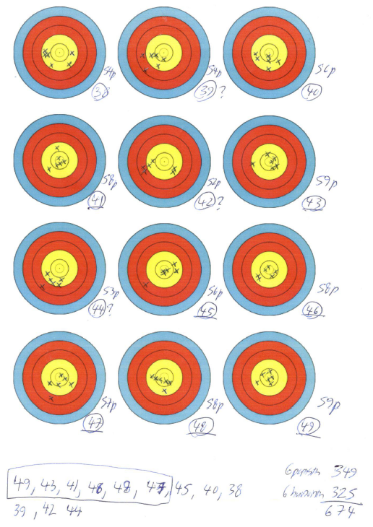
NUOLTEN RAKENTAMINEN JA NUOLIKARTAT
Esimerkki nuolikartasta
NUOLTEN RAKENTAMINEN
  Nuolten rakentamisessa katkaiseminen aloitetaan aina maksimipituudesta, jotta nuoleen jää riittävästi lyhennysvaraa viritysprosessiin
  Kärjet ja nuoliputket punnitaan erikseen graini vaa’alla ja merkittävästi poikkeavat jätetään sivuun tai ainakin laitetaan ylös nuoliputken tietoihin – nuolen tiedoista tehdään siis muistiinpanot exceliin, vihkoon tms.
  Huom. Paremmissa putkissa valitaan aina samaa painoluokkaa jos hankitaan useampi tusinoita putkia esim. X10 painoluokat jakautuu C1- C5 luokkiin
NUOLIKARTAT
  Ammutaan ensin kaikki nuolet sulattomina 18m – 70m matkalta
    Edellyttää, että jousi on viritetty
    Jos kauas meneviä nuolia testataan auttaako nokin kierto 1/3 kierrosta kerrallaan
  Tämän jälkeen sulitus ja uudelleen niputustestien ampumiset nuolille
    Hyvä ampua vähintään 5 kierrosta ja merkitä jokaisen nuolen niputus omanaan nuoli karttaan
    Jos kauas meneviä nuolia testataan auttaako nokin kierto 1/3 kierrosta kerrallaan
  Nuolikartasta valitaan kisanuoliksi parhaiten keskenään niputtaneet yksilöt

Slide 21
HIENOVIRITYKSEN YHTEENVETO
Muistiinpanoissa tulee olla seuraavat asiat (laajempi kuin perusviritys)
  Nokinpaikka (huom. yläpaikka merkitsee – nuoli lähtee siitä)
  Jänneväli
  Tilleri
  Plungerin jousen paine
  Sulattoman nuolen osumapiste
  Nuolikartat ja valitut kisanuolet
Testausta tehdään säännöllisesti vähintään kerran kuukaudessa varmistaen, että viritys on pysynyt kohdallaan – ammutaan siis muutaman kerran sulattomia nuolia sulallisten kanssa ja verrataan etät menikö sulaton samaan paikkaan kuin virityssessiossa
Huomioidaan, että kaikki muutokset ammuntatekniikassa tai välineissä kuten läpässä, jänteessä tms. vaikuttaa aina hieno viritykseen ja viritys on testattava tällöin uudelleen
Virittämiseen kannattaa suhtautua siten, että se on parasta harjoittelua, sillä silloin tekemisen täytyy olla priimaa, jotta tulokseen voi luottaa

Slide 22
Harjoitukset leirillä
Kuortane 25.4.2025

Slide 23
Perusviritysten tarkistaminen
  Tarkistaminen ja tarpeen mukainen säätäminen
    Linjaus
    Tilleri *
    Jänneväli *
    Nokinpaikka *
    Plungerin jousen paine *
    Plungerin haritus
    Nuolihyllyn ulkonema
    (*Merkitään lähtötilanne muistiin)
  Testaus ampumalla 30m (sulalliset 3-4 kpl ja sulattomat 2-3kpl)
    Nokinpaikka
    Nuolen jäykkyys
  * Kun nuolet saatu osumaan samaan nippuun niin merkitään uudelleen säädöt muistiinpanoihin

Slide 24
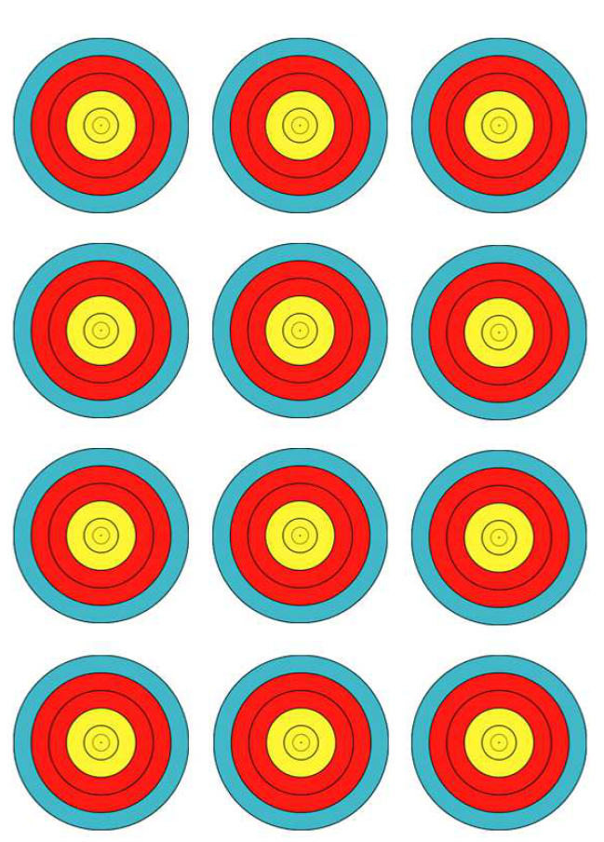
niputustestit
Ammutaan kaksi testiä – keskittyminen laadukkaisiin suorituksiin
  Jänneväli
    6 nuolen sarja nykyisellä jännevälillä
    6 nuolen sarja 1mm / 2mm / 3mm isommalla jännevälillä
    6 nuolen sarja 1mm / 2mm / 3mm pienemmällä jännevälillä
    Valitaan paras ja ammutaan vielä 1 sarja varmistaen tulos
  Plungerin jäykkyys
    6 nuolen sarja nykyisellä plungerin jäykkyydellä
    6 nuolen sarja 3 / 6 / 9 naksua jäykemmällä plungerilla
    6 nuolen sarja 3 / 6 / 9 naksua löysemmällä plungerilla
    Valitaan paras ja ammutaan vielä 1 sarja varmistaen tulos
Merkitään aina yhteen tauluun yhden sarjan osumat ja kirjoitetaan taululle otsikko mikä säätö/muutos on missäkin taulussa kyseessä esim. JV 22,8cm tai PL 55

Slide 25
Kotitehtävä
Niputustestien loppuun vieminen – leirillä ammutaan harjoituksen omaisesti testit oppimisen vuoksi. Todellinen testaaminen vaatii aikaa, johon omat harjoitukset kotiradalla on oikea paikka
  Usein testaaminen vaatii 2-3 kierrosta samalla säädöllä, että saadaan luotettavia tuloksia.
  Huomioi myös nokinpaikan testaaminen – ei tehdä ajankäytön vuoksi leirillä
Nuolikartat
  Nuolissa on eroja ja valitsemalla kisoihin parhaat nuolet antaa itselleen parhaan mahdollisuuden onnistua
  Tee nuolikartat kisanuolistasi omalta kilpailumatkalta. Vähintään 6 laukausta per nuoli ja jokaisen nuolen merkintä omaan tauluun. Mitä enemmän sitä parempi, tulos on luotettavampi.
  Voit käyttää myös appeja, mutta visuaalinen vertailu usein helpompaa manuaalisesti tekemällä

